Slide 1

弗兰克-赫兹实验
Franck-Hertz experiment
主讲教师
2025.06
浙江大学 物理实验教学中心

Slide 2
目录 CONTENTS
实验背景
1
EXPERIMENT BACKGROUNDS
实验装置
4
实验目的
EXPERIMENTAL DEVICE
2
EXPERIMENT OBJECTIVE
实验内容
5
实验原理
EXPERIMENT CONTENT
3
EXPERIMENT PRINCIPLE
6
实验拓展
EXPERIMENTAL EXTENSTION

Slide 3
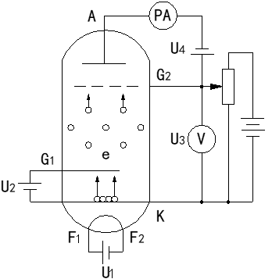
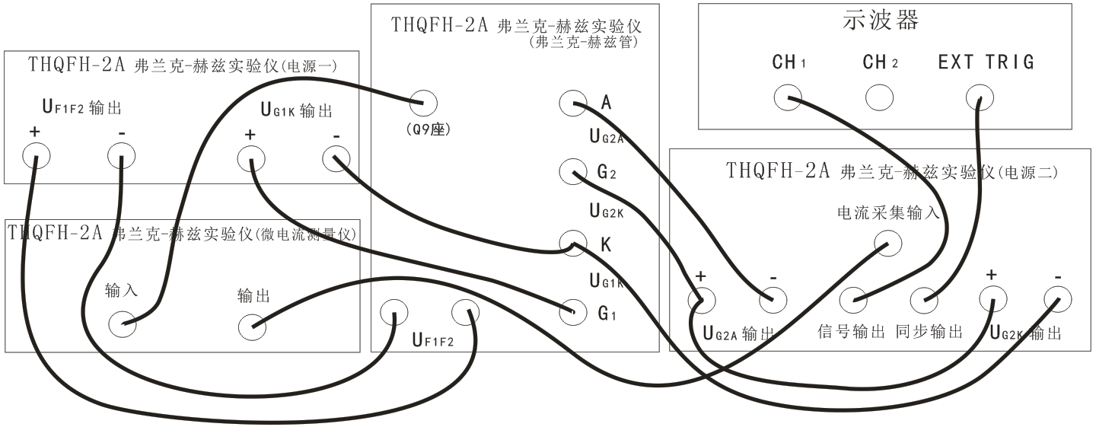
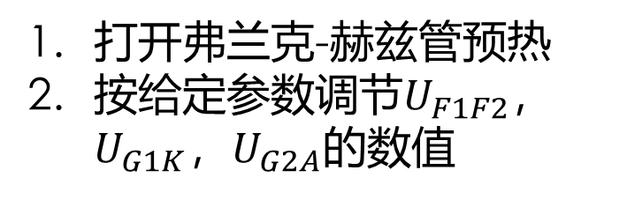
0
预备实验
PRE-EXPERIMENT
打开弗兰克-赫兹管预热
按给定参数调节$U_{F1F2}$，$U_{G1K}$，$U_{G2A}$的数值
按要求准确连线
Notes:
500Hz更难调平衡。

Slide 4
1
实验背景
EXPERIMENT BACKGROUNDS

Slide 5
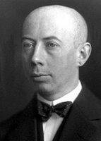
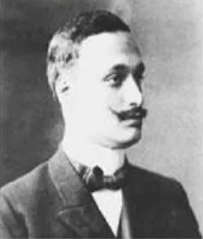
1
实验背景
EXPERIMENT BACKGROUNDS
1914年德国物理学家弗兰克与赫兹用慢电子穿过 汞蒸气的实验，测定了汞原子的第一激发电位，从而证明了原子内部结构存在分立的定态能级。
弗兰克-赫兹实验的结果为波尔的原子理论提供了直接有力的证件，为此弗兰克与赫兹共同获得了1925年的诺贝尔物理学奖。
Gustav Hertz (1887-1975)
James Franck
(1882-1964)

Slide 6
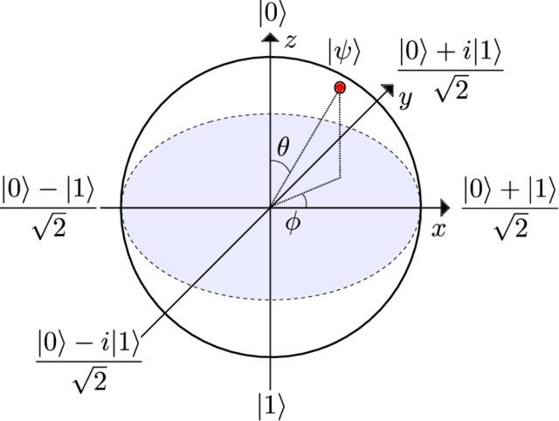
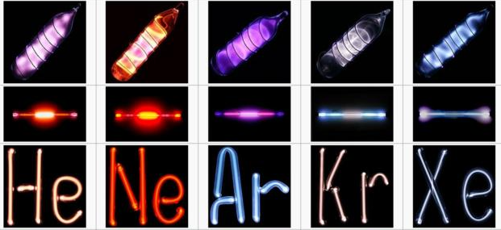
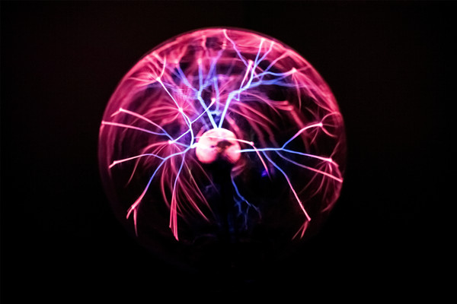
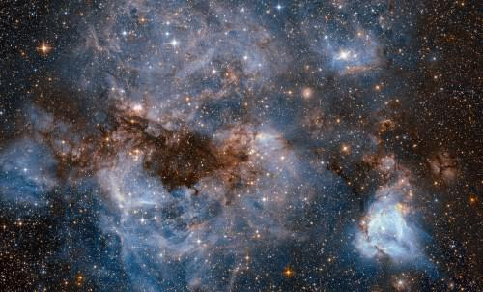
1
实验背景
EXPERIMENT BACKGROUNDS
弗兰克-赫兹实验的现代应用
测量稀有气体激发态能级
量子比特操控
等离子体原子动力学
星际气体探测

Slide 7
2
实验目的
EXPERIMENT OBJECTIVE

Slide 8
2
实验目的
EXPERIMENT OBJECTIVE
加深对“量子化”概念的认识
学习关于原子碰撞激发和测量的方法
测量氩原子的第一激发电势

Slide 9
3
实验原理
EXPERIMENT PRINCIPLE

Slide 10
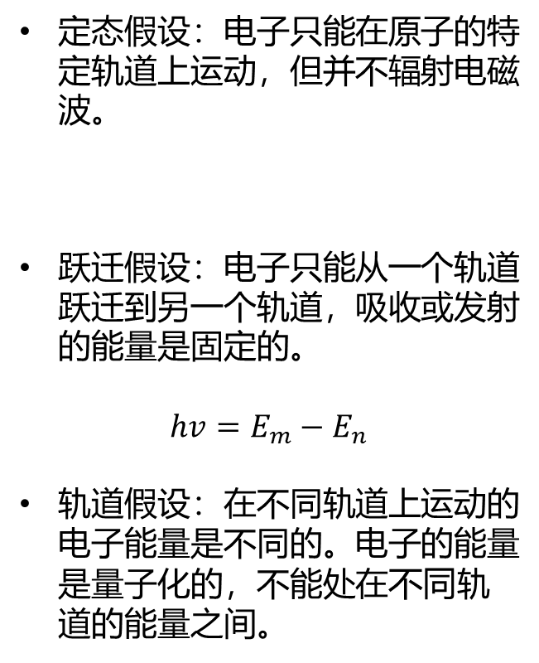
3
实验原理
EXPERIMENT PRINCIPLE
波尔原子模型
定态假设：电子只能在原子的特定轨道上运动，但并不辐射电磁波。
跃迁假设：电子只能从一个轨道跃迁到另一个轨道，吸收或发射的能量是固定的。
$$hv=E_{m}−E_{n}$$
轨道假设：在不同轨道上运动的电子能量是不同的。电子的能量是量子化的，不能处在不同轨道的能量之间。

Slide 11
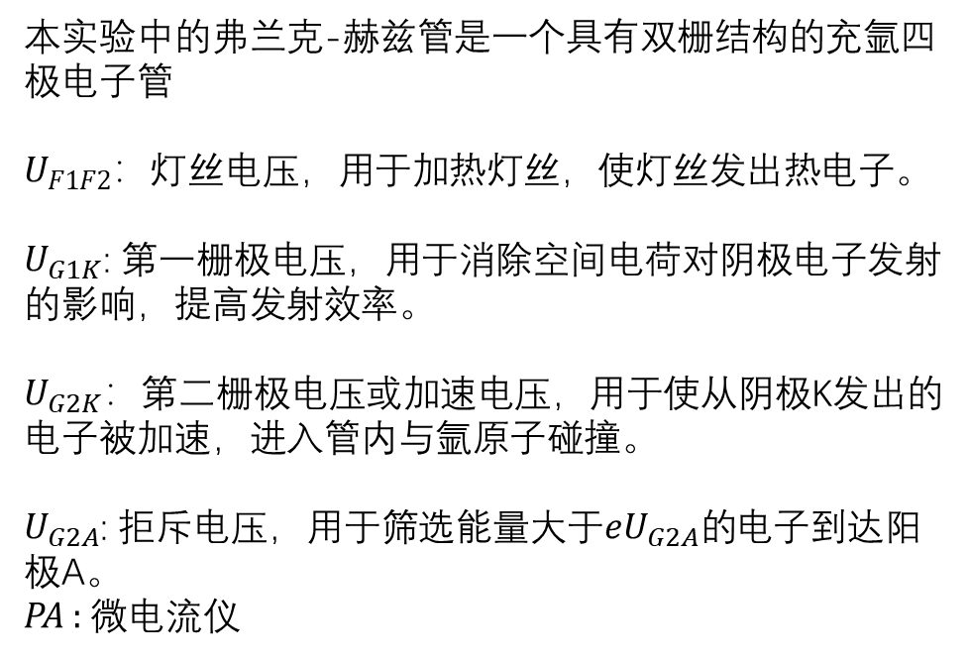
3
实验原理
EXPERIMENT PRINCIPLE
弗兰克-赫兹管原理
本实验中的弗兰克-赫兹管是一个具有双栅结构的充氩四极电子管
$U_{F1F2}$：灯丝电压，用于加热灯丝，使灯丝发出热电子。
$U_{G1K}$: 第一栅极电压，用于消除空间电荷对阴极电子发射的影响，提高发射效率。
$U_{G2K}$：第二栅极电压或加速电压，用于使从阴极K发出的电子被加速，进入管内与氩原子碰撞。
$U_{G2A}$: 拒斥电压，用于筛选能量大于${eU}_{G2A}的$电子到达阳极A。
PA : 微电流仪

Slide 12
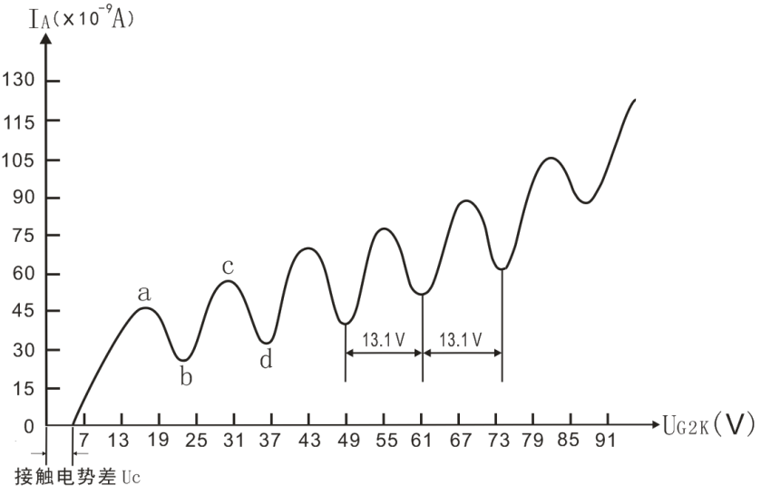
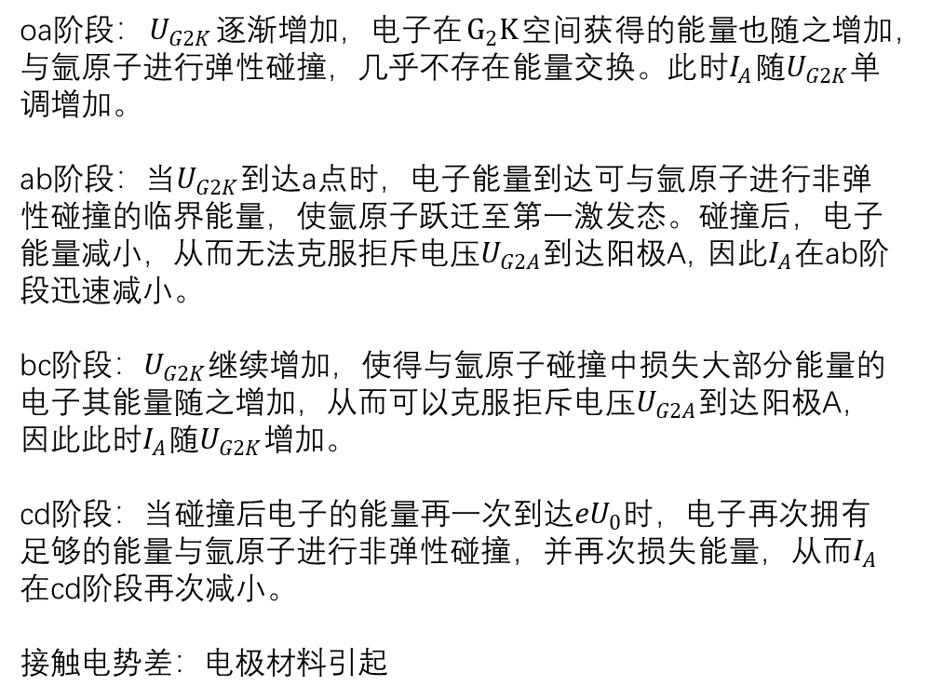
3
实验原理
EXPERIMENT PRINCIPLE
弗兰克-赫兹管原理
oa阶段：$U_{G2K}$逐渐增加，电子在$G_{2}K$空间获得的能量也随之增加，与氩原子进行弹性碰撞，几乎不存在能量交换。此时$I_{A}$随$U_{G2K}$单调增加。
ab阶段：当$U_{G2K}$到达a点时，电子能量到达可与氩原子进行非弹性碰撞的临界能量，使氩原子跃迁至第一激发态。碰撞后，电子能量减小，从而无法克服拒斥电压$U_{G2A}$到达阳极A, 因此$I_{A}$在ab阶段迅速减小。
bc阶段：$U_{G2K}$继续增加，使得与氩原子碰撞中损失大部分能量的电子其能量随之增加，从而可以克服拒斥电压$U_{G2A}$到达阳极A，因此此时$I_{A}$随$U_{G2K}$增加。
cd阶段：当碰撞后电子的能量再一次到达${eU}_{0}$时，电子再次拥有足够的能量与氩原子进行非弹性碰撞，并再次损失能量，从而$I_{A}$在cd阶段再次减小。
接触电势差：电极材料引起
O
加速-非弹性碰撞损失能量-加速

Slide 13
4
实验装置
EXPERIMENTAL DEVICE

Slide 14
4
实验内容
EXPERIMENT CONTENT
Notes:
我们实验室用的是高压汞灯。低压汞灯气体小于1个大气压 超高压汞灯 >10个大气压

Slide 15
5
实验内容
EXPERIMENT CONTENT

Slide 16
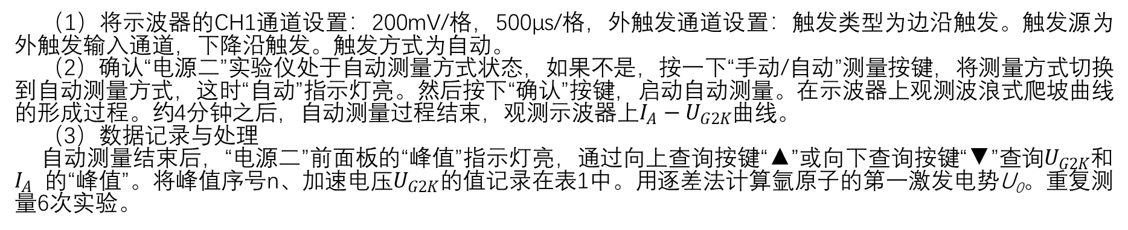
4
实验内容
EXPERIMENT CONTENT
基本实验
1. 测量氩原子的第一激发电势
（1）将示波器的CH1通道设置：200mV/格，500μs/格，外触发通道设置：触发类型为边沿触发。触发源为外触发输入通道，下降沿触发。触发方式为自动。
（2）确认“电源二”实验仪处于自动测量方式状态，如果不是，按一下“手动/自动”测量按键，将测量方式切换到自动测量方式，这时“自动”指示灯亮。然后按下“确认”按键，启动自动测量。在示波器上观测波浪式爬坡曲线的形成过程。约4分钟之后，自动测量过程结束，观测示波器上$I_{A}−U_{G2K}$曲线。
（3）数据记录与处理
自动测量结束后，“电源二”前面板的“峰值”指示灯亮，通过向上查询按键“▲”或向下查询按键“▼”查询$U_{G2K}$和$I_{A}$ 的“峰值”。将峰值序号n、加速电压$U_{G2K}$的值记录在表1中。用逐差法计算氩原子的第一激发电势U₀。重复测量6次实验。
表格1
峰值序号n | 1 | 2 | 3 | 4 | 5 | 6 | 7
U_{G2K}（V）
Notes:
我们实验室用的是高压汞灯。低压汞灯气体小于1个大气压 超高压汞灯 >10个大气压

Slide 17

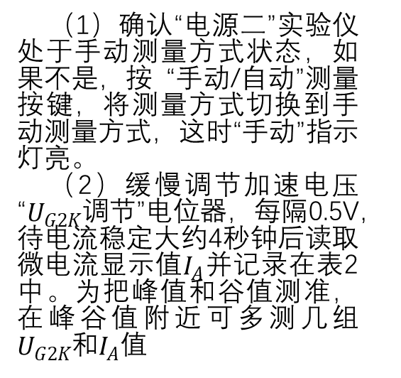
4
实验内容
EXPERIMENT CONTENT
基本实验
表格2
U_{F1F2} = V，U_{G1K} = V，U_{G2A} = V
2.测量$I_{A}−U_{G2K}$曲线
（1）确认“电源二”实验仪处于手动测量方式状态，如果不是，按 “手动/自动”测量按键，将测量方式切换到手动测量方式，这时“手动”指示灯亮。
（2）缓慢调节加速电压“$U_{G2K}$调节”电位器，每隔0.5V，待电流稳定大约4秒钟后读取微电流显示值$I_{A}$并记录在表2中。为把峰值和谷值测准，在峰谷值附近可多测几组$U_{G2K}$和$I_{A}$值
I_{A} (nA) | U_{G2K} (V)
Notes:
我们实验室用的是高压汞灯。低压汞灯气体小于1个大气压 超高压汞灯 >10个大气压

Slide 18
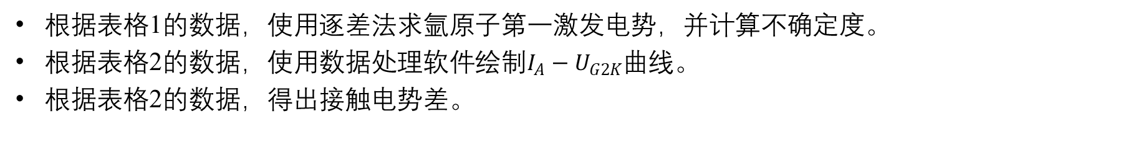
4
实验内容
EXPERIMENT CONTENT
数据处理与分析
根据表格1的数据，使用逐差法求氩原子第一激发电势，并计算不确定度。
根据表格2的数据，使用数据处理软件绘制$I_{A}−U_{G2K}$曲线。
根据表格2的数据，得出接触电势差。
注意事项
仪器通电前，确保连线正确。
实验开始前，弗兰克-赫兹管需预热20分钟。
每次测量前都需要对仪器调零。
弗兰克-赫兹管每次连续使用时间不要超过2小时。
Notes:
我们实验室用的是高压汞灯。低压汞灯气体小于1个大气压 超高压汞灯 >10个大气压

Slide 19
6
实验拓展
EXPERIMENTAL EXTENSION

Slide 20
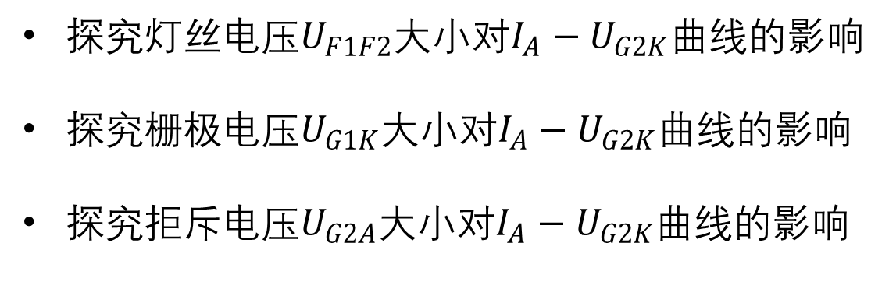
4
实验内容
EXPERIMENT CONTENT
拓展实验
探究灯丝电压$U_{F1F2}$大小对$I_{A}−U_{G2K}$曲线的影响
探究栅极电压$U_{G1K}$大小对$I_{A}−U_{G2K}$曲线的影响
探究拒斥电压$U_{G2A}$大小对$I_{A}−U_{G2K}$曲线的影响
Notes:
我们实验室用的是高压汞灯。低压汞灯气体小于1个大气压 超高压汞灯 >10个大气压

Slide 21
谢谢
2025.06
弗兰克-赫兹实验
THANKS FOR LISTENING

